Slide 1
Урок математики.
2 класс

Slide 2
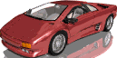

Slide 3
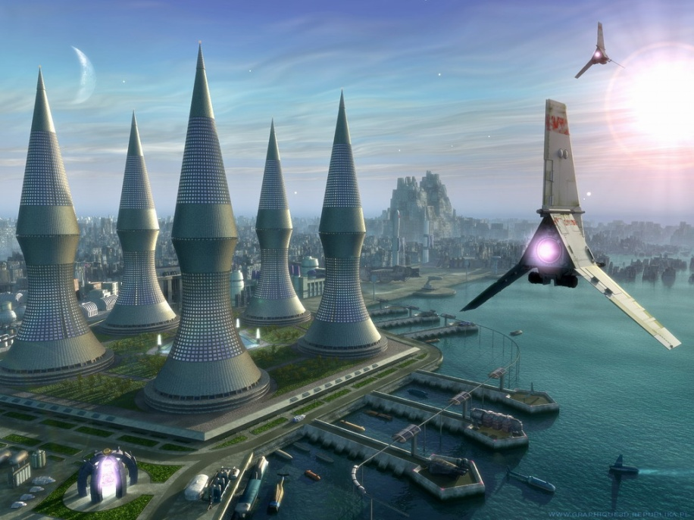

Slide 6
Тема урока «Длина ломаной. Периметр»

Slide 7
•уточнить понятия «ломаная», «многоугольник»; • познакомиться с понятиями «длина ломаной», «периметр многоугольника»;
Цели путешествия:

Slide 8
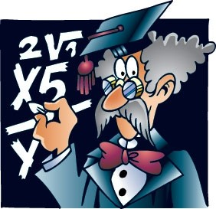

Slide 9
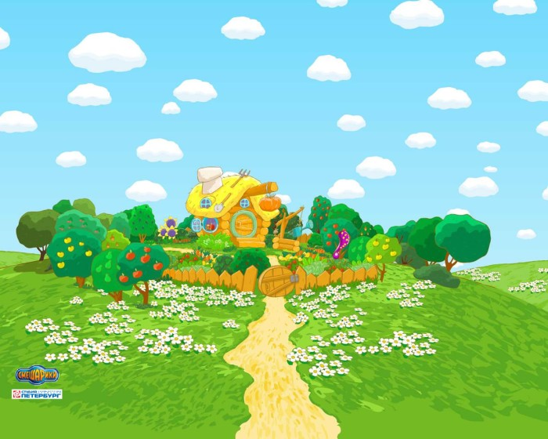

Slide 11
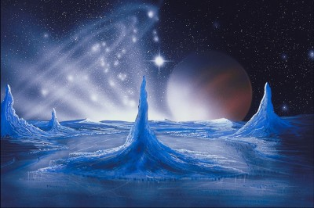

Slide 12
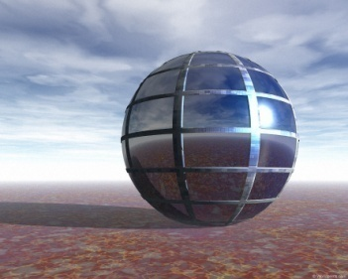

Slide 13
Стр. 17 №4

Slide 15
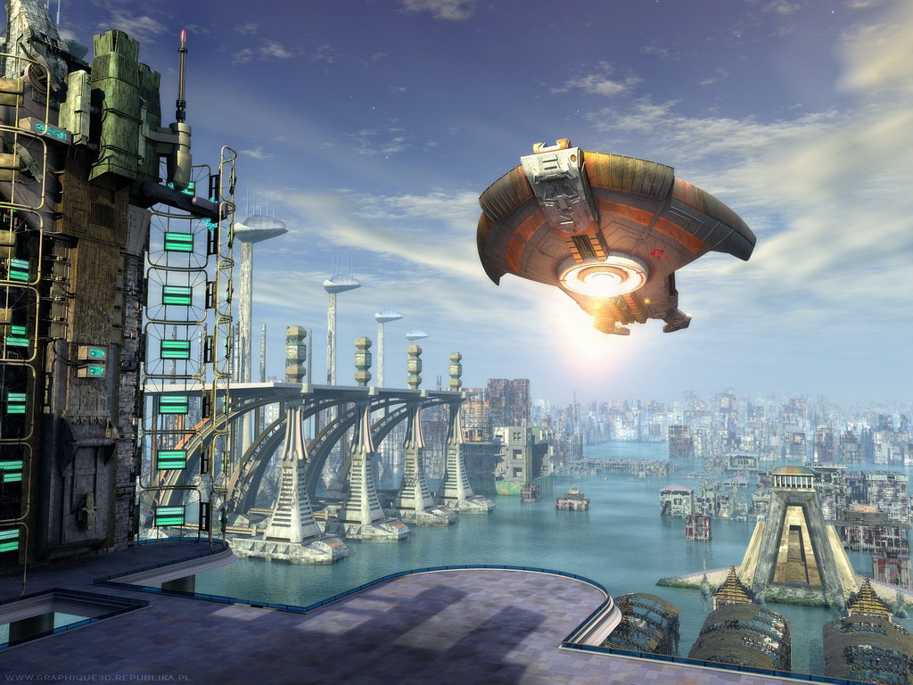

Slide 18
Проверь себя! 1. Б) 2. В) 3. А) 4. Б)

Slide 19
?

Slide 20
Домашнее задание
Стр.17 №7,
№5

